Slide 1

Phương pháp tiếp cận n cấp
Week 07

Slide 2
4 Tầng
Cấp trình bày: trình duyệt phía máy khách
Cấp giao diện người dùng: Dự án web có ASPX / ASCX, code ẩn
Truy cập dữ liệu và lớp logic nghiệp vụ: trong một dự án lớp thư viện riêng biệt
Tầng dữ liệu: cơ sở dữ liệu vật lý

Slide 3
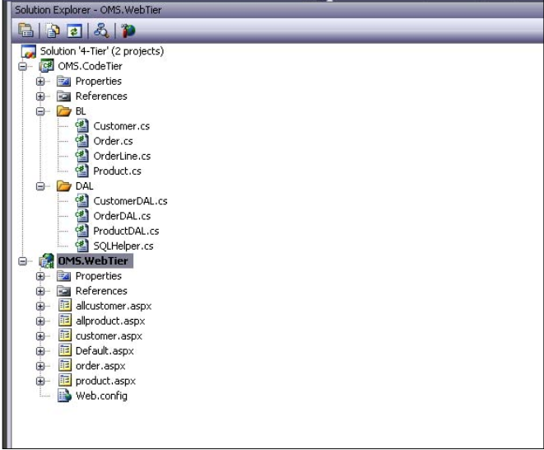
4 Tầng

Slide 4
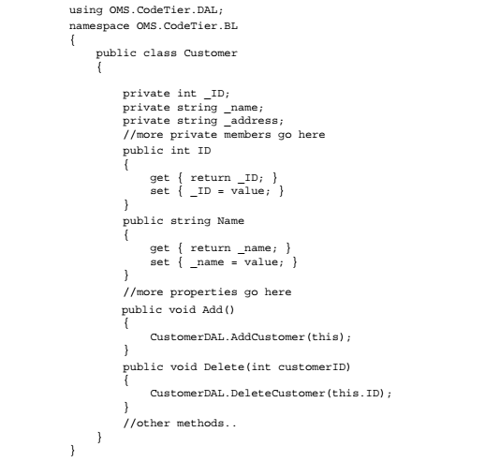
DAL & BL

Slide 5
DAL & BL
Mã BL và mã DAL vẫn không được tách biệt về mặt vật lý.
Chúng được phân vùng một cách hợp lý dưới các không gian tên khác nhau nhưng dưới cùng một tập hợp (có nghĩa là chúng nằm dưới cùng một cấp).
Nhưng tầng GUI bây giờ khác với tầng BL và DAL.
Điều này cho phép chúng ta linh hoạt để thay đổi hợp ngữ BL và DAL mà không cần biên dịch lại tầng GUI.

Slide 6
DAL & BL
Ngoài ra, cấu trúc này cung cấp cho chúng ta sự linh hoạt của Kiến trúc Bậc N để sử dụng lắp ghép OMS.CodeTier hiện tại trong các GUI khác ngoài GUI này.
Ví dụ: chúng tôi có thể tham khảo và thêm lắp ráp này vào ứng dụng bảng điều khiển dựa trên Windows cho Hệ thống quản lý đơn đặt hàng của chúng ta, làm cho mã của chúng ta có thể tái sử dụng nhiều hơn.

Slide 7
Kiến trúc 5 tầng
Với hệ thống 5 cấp, chúng ta đưa thêm tính năng dự phòng vào ứng dụng nói chung, cùng với việc tách mã BL và DAL thành các tập hợp vật lý. Đây là cách một hệ thống 5 bậc bao gồm:
Presentation tier
UI tier
Logical tier containing business logic (BL tier)
Data access tier (DAL tier)
Data tier (physical database)

Slide 8
Kiến trúc 5 tầng
Bây giờ tại sao chúng ta cần tách lớp logic và lớp dữ liệu thành các lớp vật lý? Có thể có nhiều lý do để sử dụng cấu hình kiến trúc này.
Một số trong số chúng được liệt kê sau đây

Slide 9
Kiến trúc 5 tầng
Khi chúng ta có mã truy cập dữ liệu và nghiệp vụ trong cùng một tổ hợp (nhưng được phân tách một cách hợp lý trong các tệp khác nhau hoặc sử dụng không gian tên), chúng ta không thể phân phối mã một cách riêng biệt.
Trong hầu hết các ứng dụng doanh nghiệp, nhu cầu sử dụng lại mã nhiều hơn.
Một số ứng dụng của bên thứ ba có thể muốn sử dụng mã logic nghiệp vụ của ứng dụng của chúng ta (chẳng hạn như sử dụng API) và một số có thể muốn sử dụng mã truy cập dữ liệu của chúng ta.

Slide 10
Kiến trúc 5 tầng
Trong những trường hợp như vậy, nếu chúng ta tìm kiếm một giải pháp phân lớp, thì việc thay đổi bất kỳ thứ gì trong DAL sẽ đòi hỏi phải biên dịch lại toàn bộ tập hợp, cũng bao gồm cả tập hợp logic nghiệp vụ.
Và thay đổi không cần thiết này có thể tạo ra các hiệu ứng dây chuyền trong ứng dụng vì cùng một DLL có thể được sử dụng trong các ứng dụng của bên thứ ba khác. Vì vậy, điều này nên tránh đối với các ứng dụng doanh nghiệp lớn.
Để có khả năng thích ứng linh hoạt, tốt hơn nên tách BL và DAL thành các tổ hợp riêng của chúng.

Slide 11
Kiến trúc 5 tầng
Chúng ta có thể muốn nhắm mục tiêu các cơ sở dữ liệu vật lý khác nhau thay vì một cơ sở dữ liệu duy nhất.
Ví dụ: ứng dụng của chúng ta có thể cần hỗ trợ MS SQL Server, Oracle và MySQL. Để điều này xảy ra, chúng ta cần giữ mã DAL hoàn toàn không độc lập với BL để chúng ta có thể dễ dàng triển khai kiến trúc dựa trên Plug and Play

Slide 12
Kiến trúc 5 tầng
Chúng tôi có thể muốn bán các thành phần riêng lẻ.
Ví dụ,một số khách hàng có thể chỉ muốn lắp ráp DAL để sử dụng trong doanh nghiệp của họ, trong khi một số khách hàng khác có thể muốn cả hợp ngữ BL và DAL và tạo giao diện người dùng tùy chỉnh.
Giữ các thành phần tách biệt về mặt vật lý có thể có lợi về mặt tài chính cho các ứng dụng thương mại lớn

Slide 13
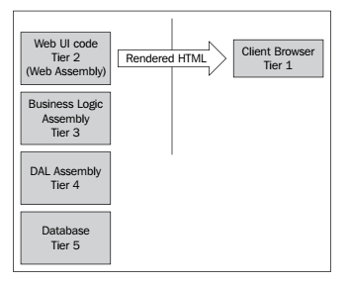
Data Transfer Objects

Slide 14
Data Transfer Objects
Khi các lớp BL và DAL ở cùng một lớp, chúng ta không có phụ thuộc bên ngoài và chúng ta có thể dễ dàng gọi và tham chiếu đến các đối tượng của các lớp khác bằng cách bao gồm các không gian tên có liên quan.
Nhưng bây giờ, cấp DAL sẽ cần phải tham chiếu đến lớp đối tượng BL để sử dụng chúng hoặc tương tác với chúng. Nhưng tầng BL cũng cần tham chiếu tầng DAL để các phương thức BL có thể gọi các phương thức DAL.
Điều này đưa chúng ta đến một vấn đề tham chiếu theo chu kỳ. Tham khảo sơ đồ sau:

Slide 15
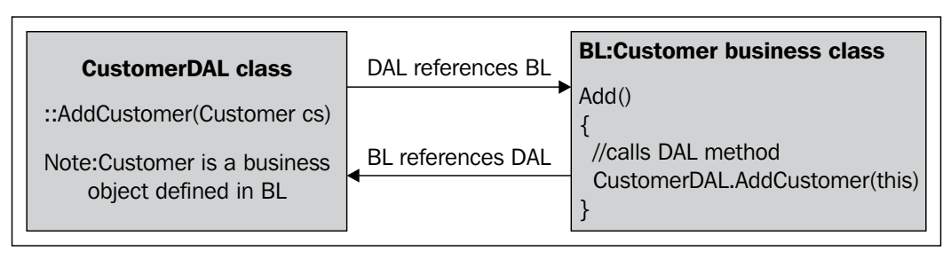
Data Transfer Objects

Slide 16
Data Transfer Objects
Từ sơ đồ này, chúng ta có thể thấy rằng nhu cầu phát sinh đối với cả BL và DAL để tham chiếu lẫn nhau vì cả hai hiện là các dự án riêng biệt và cũng như cách điều này sẽ dẫn đến sự cố tham chiếu theo chu kỳ, khiến trình biên dịch ngay lập tức tạo ra lỗi!
Vì vậy, chúng ta cần thêm một mức độ chuyển hướng để tránh tham chiếu theo chu kỳ này. Có nhiều cách để đạt được điều này, nhưng một phương pháp tốt, dễ dàng và linh hoạt là sử dụng Đối tượng truyền dữ liệu hoặc DTO.

Slide 17
Data Transfer Objects
DTO là các đối tượng đơn giản không có phương thức xác định và chỉ có các thành viên công khai. Chúng giống như vật mang dữ liệu đến và đi từ các lớp.
Lý do tại sao chúng ta cần DTO là vì việc chuyển các đối tượng nghiệp vụ qua các lớp rất cồng kềnh vì các đối tượng nghiệp vụ khá "nặng" và mang theo nhiều thông tin bổ sung, thường không cần thiết bên ngoài các lớp.
Vì vậy, thay vì chuyển các đối tượng nghiệp vụ, chúng tôi tạo DTO nhẹ và làm cho chúng có thể tuần tự hóa.

Slide 18
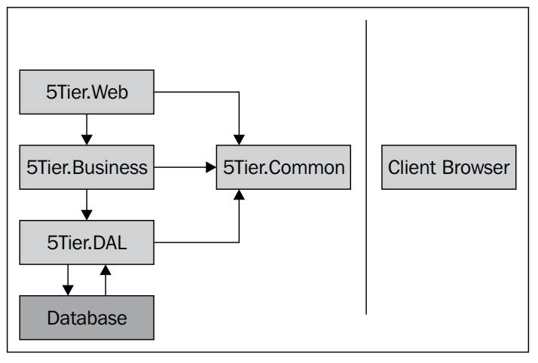
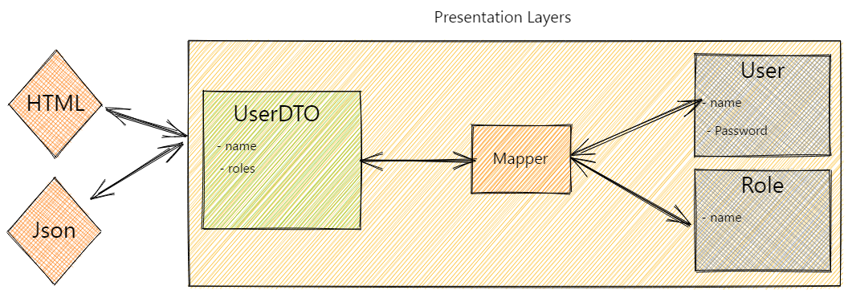
Data Transfer Objects

Slide 19
Data Transfer Objects
Một số bạn có thể nghĩ tại sao ta không gọi hệ thống này là hệ thống 6 tầng.
Vì chúng ta có dự án 5Tier.Common biên dịch thành một tập hợp vật lý riêng biệt.
Chúng ta có thể xem nó dưới dạng một cấp khác và coi hệ thống là một thuộc về kiến trúc 6 lớp thay vì một lớp 5.

Slide 20
Data Transfer Objects
Ta không xem 5Tier.Common là một tầng riêng biệt vì ta coi các DTO là cấu trúc nhất thời
Các cấu trúc này đi qua các tầng khác nhau và có thể được truy cập bởi bất kỳ lớp nào.
Vì vậy, ta không coi chúng như một cấp riêng biệt. Nhưng nếu bạn muốn đặt tên riêng thì cũng không có gì sai với quy ước đó.
Chúng ta cũng đã xác định một phương thức khởi tạo sao chép trong lớp DTO của chúng tôi, phương thức này chỉ sao chép dữ liệu từ một DTO khác để điền các thuộc tính trong DTO hiện tại. Chúng ta sẽ thấy tầm quan trọng của điều này khi tạo các lớp lớp nghiệp vụ.

Slide 21
Data Transfer Objects
Loại bỏ các tham chiếu vòng tròn
Ẩn các thuộc tính cụ thể mà khách hàng không được phép xem.
Bỏ qua một số thuộc tính để giảm kích thước tải trọng.
Làm phẳng các biểu đồ đối tượng có chứa các đối tượng lồng nhau, để làm cho chúng thuận tiện hơn cho khách hàng.
Tránh lỗ hổng "đăng quá nhiều".
Tách lớp dịch vụ của bạn khỏi lớp cơ sở dữ liệu của bạn.

Slide 22
Loading Related Data
Có ba mẫu O / RM phổ biến được sử dụng để tải dữ liệu liên quan.
Eager Loading: có nghĩa là dữ liệu liên quan được tải từ cơ sở dữ liệu như một phần của truy vấn ban đầu.
Explicit: có nghĩa là dữ liệu liên quan được tải một cách rõ ràng từ cơ sở dữ liệu vào một thời điểm sau đó.
Lazy loading: có nghĩa là dữ liệu liên quan được tải một cách minh bạch từ cơ sở dữ liệu khi thuộc tính điều hướng được truy cập.

Slide 23
Eager Loading
Eager loading là quá trình theo đó truy vấn cho một loại thực thể cũng tải các thực thể liên quan như một phần của truy vấn
Do đó chúng ta không cần thực hiện một truy vấn riêng cho các thực thể có liên quan.
Eager loading đạt được bằng cách sử dụng phương thức Include().

Slide 24
Eager Loading
LINQ Query Syntax:
LINQ Method Syntax:
using (var context = new SchoolDBEntities())
{
var stud1 = (from s in context.Students.Include("Standard")
where s.StudentName == "Bill"
select s).FirstOrDefault<Student>();
}
using (var ctx = new SchoolDBEntities())
{
var stud1 = ctx.Students
.Include("Standard")
.Where(s => s.StudentName == "Bill")
.FirstOrDefault<Student>();
}

Slide 25
Eager Loading
Including multiple levels
using (var context = new BloggingContext())
{
var blogs = context.Blogs
.Include(blog => blog.Posts)
.ThenInclude(post => post.Author)
.ThenInclude(author => author.Photo)
.ToList();
}

Slide 26
Lazy loading
Lazy loading đang làm trì hoãn việc tải dữ liệu liên quan, cho đến khi bạn yêu cầu cụ thể.
Nó ngược lại với eager loading. Ví dụ, thực thể Student chứa thực thể StudentAddress. Trong quá trình lazy loading, ngữ cảnh đầu tiên sẽ tải dữ liệu thực thể Student từ cơ sở dữ liệu, sau đó nó sẽ tải thực thể StudentAddress khi chúng ta truy cập thuộc tính

Slide 27
Lazy loading
Lazy loading đang làm trì hoãn việc tải dữ liệu liên quan, cho đến khi bạn yêu cầu cụ thể.
Nó ngược lại với eager loading. Ví dụ, thực thể Student chứa thực thể StudentAddress. Trong quá trình lazy loading, ngữ cảnh đầu tiên sẽ tải dữ liệu thực thể Student từ cơ sở dữ liệu, sau đó nó sẽ tải thực thể StudentAddress khi chúng ta truy cập thuộc tính

Slide 28
Enable Lazy loading
EF Core sau đó sẽ kích hoạt tính năng tải lazy cho bất kỳ thuộc tính điều hướng nào có thể bị ghi đè - nghĩa là, nó phải virtual và nằm trên một lớp có thể được kế thừa từ đó.
Ví dụ: trong các thực thể sau, các thuộc tính điều hướng Post.Blog và Blog.Posts sẽ được tải lazy.
public class Blog
{
public int Id { get; set; }
public string Name { get; set; }
public virtual ICollection<Post> Posts { get; set; }
}
public class Post
{
public int Id { get; set; }
public string Title { get; set; }
public string Content { get; set; }
public virtual Blog Blog { get; set; }
}

Slide 29
Rules for lazy loading
context.Configuration.ProxyCreationEnabled phải là true.
context.Configuration.LazyLoadingEnabled phải là true.
Thuộc tính điều hướng nên được định nghĩa là public, virtual. Ngữ cảnh sẽ KHÔNG thực hiện lazy loading nếu thuộc tính không được xác định là virtual.
https://learn.microsoft.com/en-us/ef/core/querying/related-data/lazy

